Slide 1
Financování dopravní infrastruktury z rozpočtu SFDI
Ing. Zbyněk Hořelica
ředitel SFDI
zbynek.horelica@sfdi.cz + 420 266 097 110
22.9.2022, XII. Ročník Mezinárodní konference
„Střední Morava křižovatka dopravních a ekonomických zájmů“

Slide 2
Financování dopravní infrastruktury z rozpočtu SFDI od r. 2001 — do r. 2021
Celkem vynaloženo 1 465 mld. Kč

Slide 3
Čerpání rozpočtu SFDI na rok 2022
Schválený rozpočet celkem 127,6 mld. Kč
Upravený rozpočet 133,8 mld. Kč
Uvolněno z upraveného rozpočtu 84,1 mld. Kč (62,9%)
Investiční výdaje – 56,3 mld. Kč
Neinvestiční výdaje – 27,8 mld. Kč
Vyšší čerpání oproti roku 2021 o 7 mld. Kč
Poznámka: údaje obsahují prostředky uvolněné příjemcům a výdaje na aparát SFDI

Slide 4
Čerpání dle příjemců 2022
v mil. Kč
Příjemce | Upravený rozpočet | Uvolněno | %
ŘSD ČR | 57 759 | 39 445 | 68,3
Správa železnic | 58 657 | 38 275 | 65,3
ŘVC ČR | 691 | 299 | 43,3
Kraje | 7 960 | 3 619 | 45,5
Ostatní příjemci | 8 705 | 2 472 | 28,4
Celkem | 133 772 | 84 110 | 62,9

Slide 5
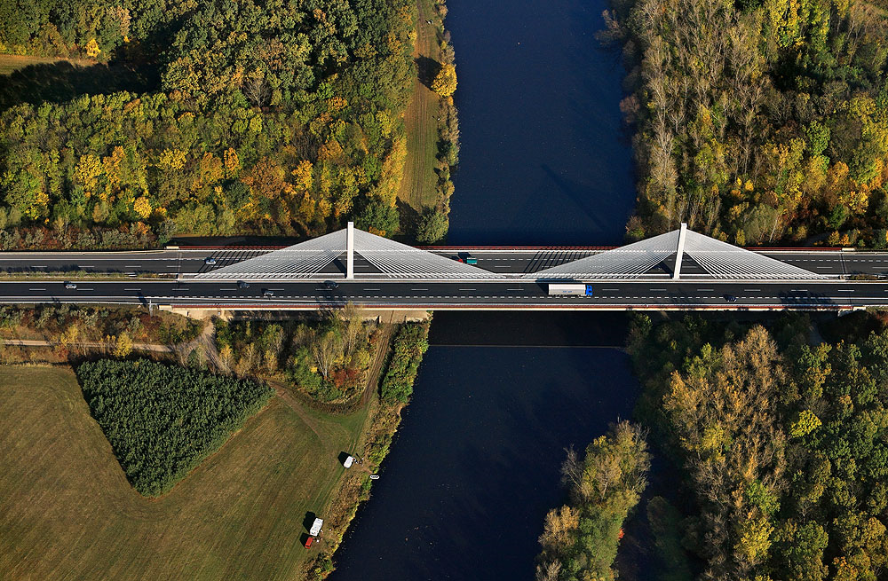
Foto 1

Slide 6
Klíčové informace rozpočtu SFDI na rok 2023
Vyrovnaný rozpočet
Rozpočet celkem 150,9 mld. Kč z toho:
Národní zdroje 123,3 mld. Kč (+57,3 mld. Kč)
EU zdroje 27,6 mld. Kč
Rozdělení výdajů
Investice 104,3 mld. Kč
Neinvestice 46,6 mld. Kč

Slide 7
Příjmy rozpočtu SFDI na rok 2023 — celkem

Slide 8
Výdaje dle objemově nejvýznamnějších příjemců v roce 2023
v mil. Kč
Příjemce | Národní (vč. EIB) | Zdroje EU | Celkem
ŘSD | 56 234 | 9 229 | 65 463
SŽ | 54 364 | 16 001 | 70 364
ŘVC | 1 148 | 0 | 1 148
Příspěvky | 1 600 | 0 | 1 600
Kraje | 7 608 | 0 | 7 608
Ostatní příjemci | 2 345 | 2 374 | 4 719
Celkem | 123 300 | 27 603 | 150 903

Slide 9
Analytický rozklad akcí ŘSD v roce 2023
v mil. Kč
Druh výdaje | Celkem
Celkem opravy, údržba a provozní výdaje vč. mýta | 21 065
v tom: Opravy a údržba | 15 634
v tom: Provozní výdaje | 3 164
v tom: Mýto a telematika | 2 267
Ostatní programy (globální položky) | 1 105
Příprava akcí | 3 360
Akce v realizaci včetně doplatků | 30 784
Akce nově zahajované | 9 149
Celkem | 65 463

Slide 10
Výdaje ŘSD ČR
Výdaje celkem 65 463 mil. Kč

Slide 11
Analytický rozklad akcí Správy železnic v roce 2023
v mil. Kč
Druh výdaje | Celkem
Celkem opravy, údržba a provozní výdaje | 21 804
Ostatní programy (globální položky) | 3 493
Příprava akcí | 4 113
Akce v realizaci včetně doplatků | 33 446
Akce nově zahajované | 7 508
Celkem | 70 364

Slide 12
Výdaje Správy železnic
Výdaje celkem 70 364 mil. Kč

Slide 13
Foto 1

Slide 14
Příspěvky SFDI — výdaje rok 2023
v mil. Kč
Název | Celkové výdaje
Příspěvky na zvyšování bezpečnosti a zpřístupňování dopravy | 660
Příspěvky na zvyšování bezpečnosti a odstraňování nehodových lokalit na silnicích II. a III. třídy | 100
Příspěvky na výstavbu cyklistických stezek | 400
Křížení – místní a účelové komunikace | 400
Letiště – vybavení prostředky k ochraně před protiprávními činy | 40
Celkem | 1 600

Slide 15
Ostatní výdaje
Opravy a rekonstrukce silnic II. a III. třídy 6 mld. Kč
Akce dle UV a memorand – kraje a Praha 1,6 mld. Kč
PPP realizace pilotního projektu dálnice D4 mezi Prahou a Pískem – dokončení 2024
Infrastruktura městské drážní dopravy, ITS ve městech, Vybavení drážních vozidel palubními jednotkami ETCS, Modernizace a výstavba překladišť kombinované dopravy, Modernizace vnitrozemských přístavů pro nákladní dopravu celkem cca 3,2 mld. Kč (zejména OPD)

Slide 16
Zlínský kraj – alokace 9 mld. Kč
ŘSD celkem 7,3 mld. Kč
D49 Hulín - Fryšták
D55 Babice – Staré Město – Moravský Písek
I/35 Lešná - Palačov
Správa železnic celkem 1,5 mld. Kč
Rekonstrukce ŽST Vsetín
Rekonstrukce žst. Rožnov pod Radhoštěm
Povodí Moravy 22 mil. Kč
Rekreační přístav Napajedla - Pahrbek
Opravy a rekonstrukce silnic II. a III. třídy celkem 209 mil. Kč

Slide 17
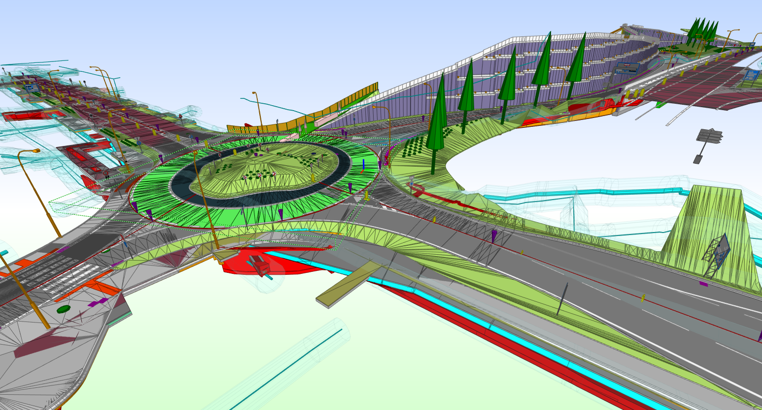
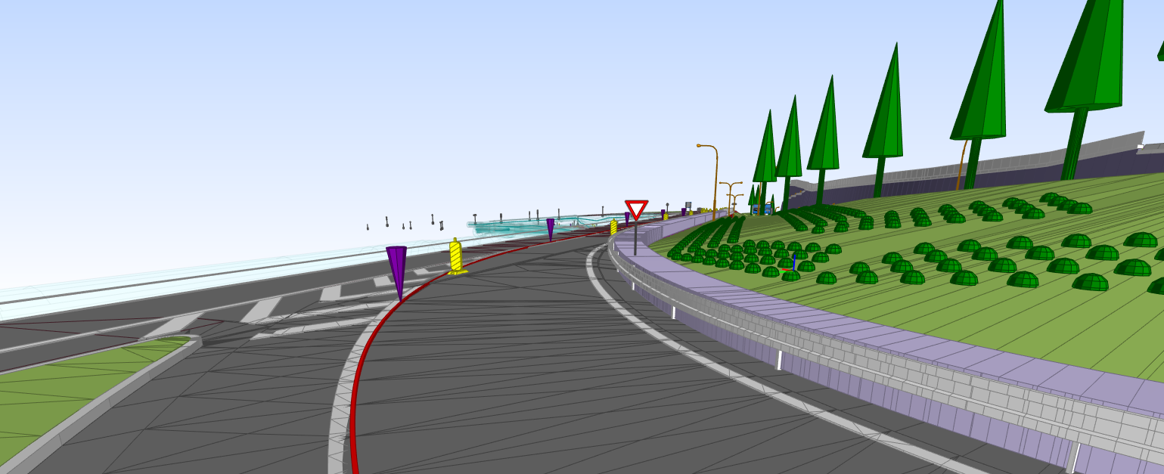
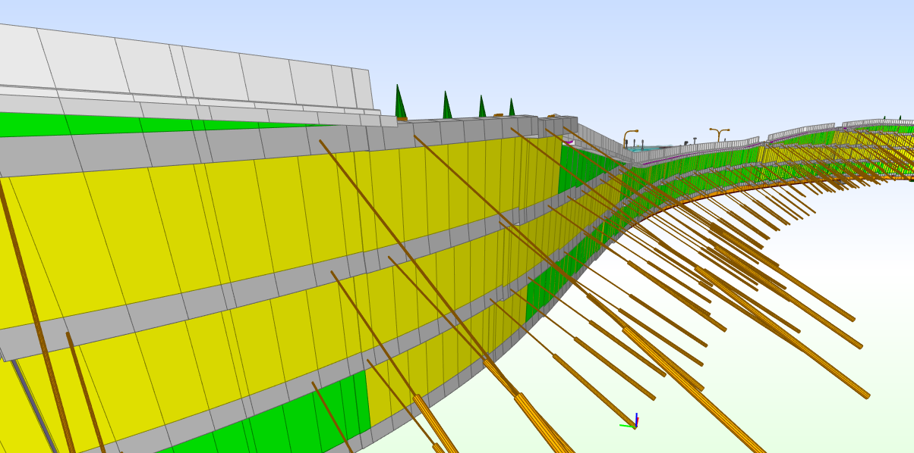
Ukázka CDE na pilotním projektu BIM u ŘSD
I/69 Vsetín, rampa Mostecká (PDPS)
Zhotovitel DOPRAVOPROJEKT Ostrava a.s. | Nasazené CDE Bentley ProjectWise | Hlavní SW platforma Autodesk Civil3D
Notes:
Bez videa

Slide 18
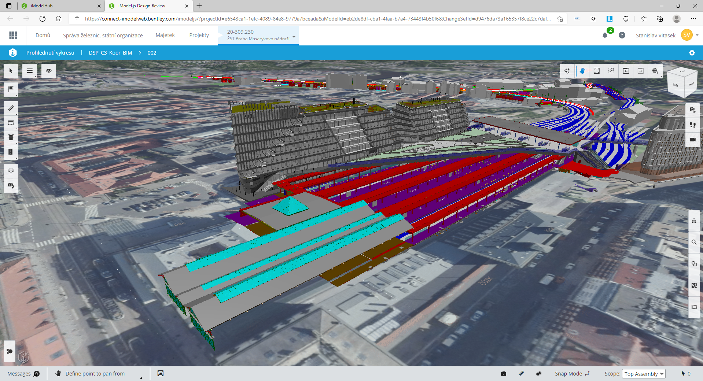
Ukázka CDE na pilotním projektu BIM u SŽ
Bentley ProjectWise (Modernizace a dostavba ŽST Praha Masarykovo nádraží - DSP)

